Slide 1
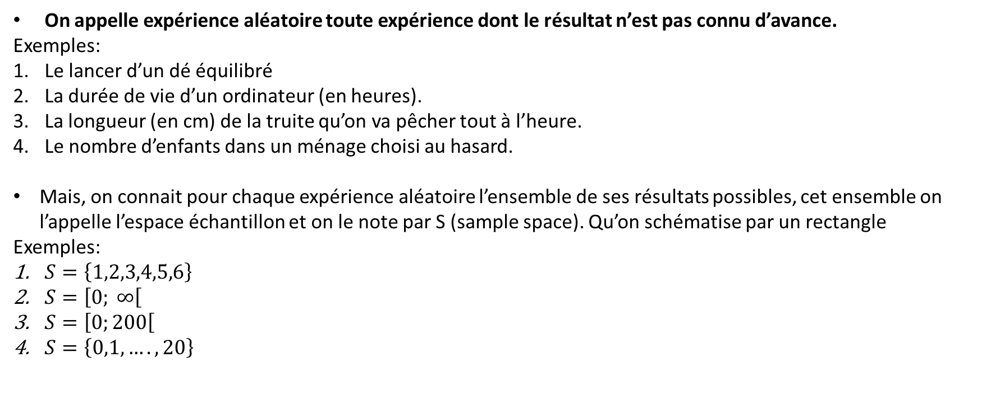
Ce cours s’articule autour des phénomènes aléatoires
On appelle expérience aléatoire toute expérience dont le résultat n’est pas connu d’avance.
Exemples:
Le lancer d’un dé équilibré
La durée de vie d’un ordinateur (en heures).
La longueur (en cm) de la truite qu’on va pêcher tout à l’heure.
Le nombre d’enfants dans un ménage choisi au hasard.
Mais, on connait pour chaque expérience aléatoire l’ensemble de ses résultats possibles, cet ensemble on l’appelle l’espace échantillon et on le note par S (sample space). Qu’on schématise par un rectangle
Exemples:
$S=\left\{1,2,3,4,5,6\right\}$
$S=\left[0; ∞\right[$
$S=\left[0;200\right[$
$S=\left\{0,1,….,20\right\}$

Slide 2
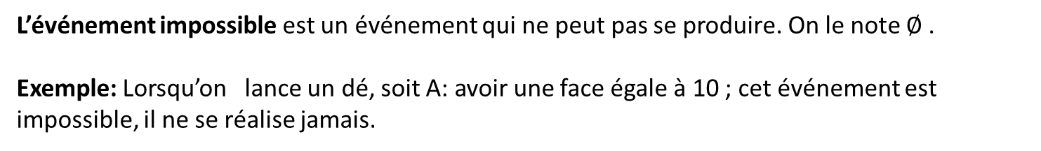
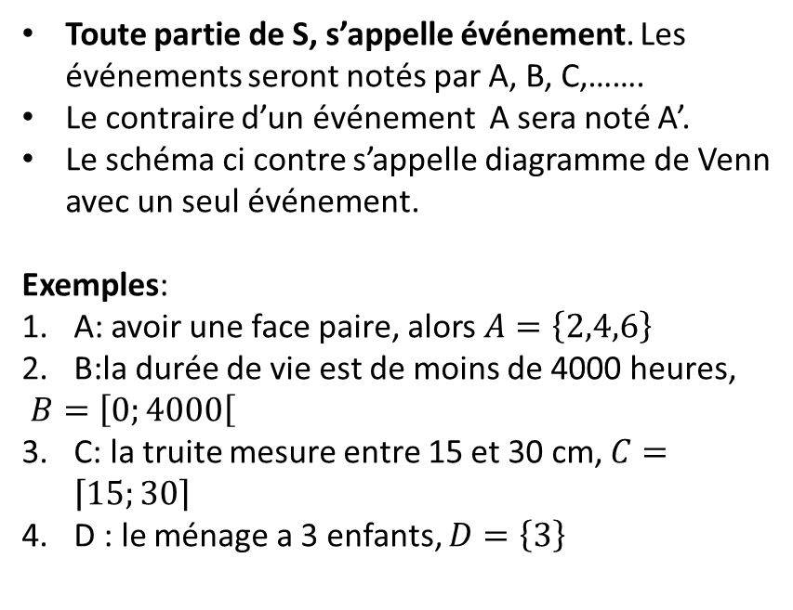
S
Toute partie de S, s’appelle événement. Les événements seront notés par A, B, C,…….
Le contraire d’un événement A sera noté A’.
Le schéma ci contre s’appelle diagramme de Venn avec un seul événement.
Exemples:
A: avoir une face paire, alors $A=\left\{2,4,6\right\}$
B:la durée de vie est de moins de 4000 heures,
$B=\left[0;4000\right[$
C: la truite mesure entre 15 et 30 cm, $C=\left\lceil 15;30\right\rceil$
D : le ménage a 3 enfants, $D=\left\{3\right\}$
A
A
A’
Diagramme de Venn
L’événement impossible est un événement qui ne peut pas se produire. On le note $∅$ .
Exemple: Lorsqu’on lance un dé, soit A: avoir une face égale à 10 ; cet événement est impossible, il ne se réalise jamais.

Slide 3
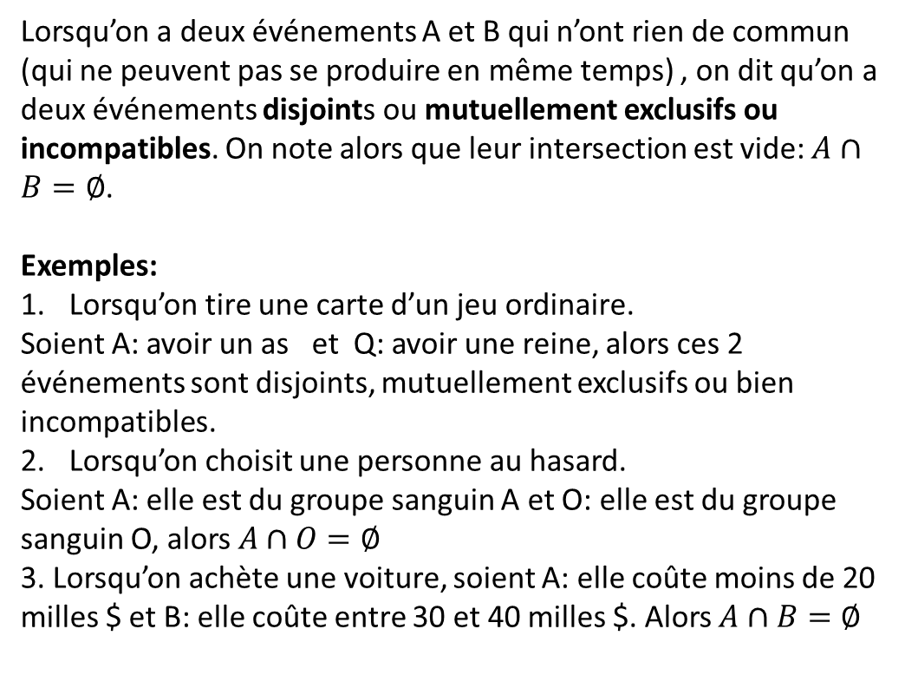
Lorsqu’on a deux événements A et B qui n’ont rien de commun (qui ne peuvent pas se produire en même temps) , on dit qu’on a deux événements disjoints ou mutuellement exclusifs ou incompatibles. On note alors que leur intersection est vide: $A∩B=∅$.
Exemples:
Lorsqu’on tire une carte d’un jeu ordinaire.
Soient A: avoir un as et Q: avoir une reine, alors ces 2 événements sont disjoints, mutuellement exclusifs ou bien incompatibles.
Lorsqu’on choisit une personne au hasard.
Soient A: elle est du groupe sanguin A et O: elle est du groupe sanguin O, alors $A∩O=∅$
3. Lorsqu’on achète une voiture, soient A: elle coûte moins de 20 milles $ et B: elle coûte entre 30 et 40 milles $. Alors $A∩B=∅$
S
A
B
B

Slide 4



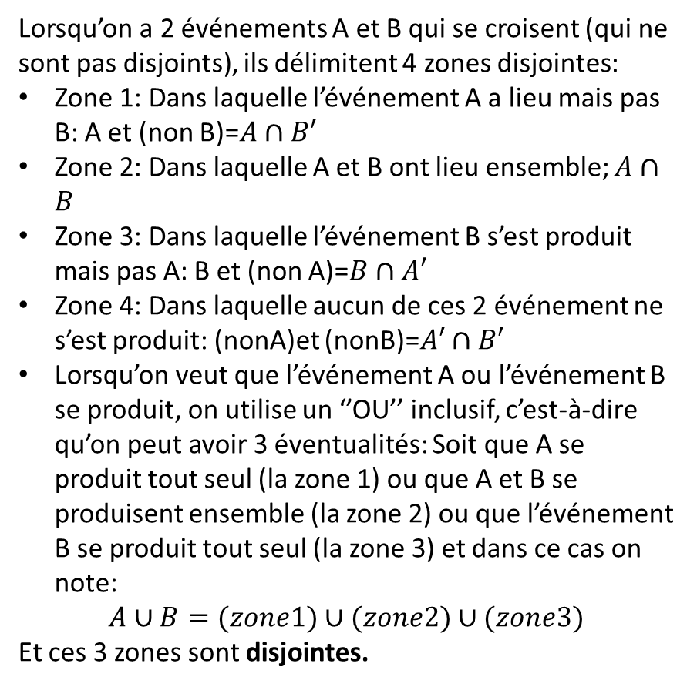

S
Lorsqu’on a 2 événements A et B qui se croisent (qui ne sont pas disjoints), ils délimitent 4 zones disjointes:
Zone 1: Dans laquelle l’événement A a lieu mais pas B: A et (non B)=$A∩B′$
Zone 2: Dans laquelle A et B ont lieu ensemble; $A∩B$
Zone 3: Dans laquelle l’événement B s’est produit mais pas A: B et (non A)=$B∩A′$
Zone 4: Dans laquelle aucun de ces 2 événement ne s’est produit: (nonA)et (nonB)=$A′∩B′$
Lorsqu’on veut que l’événement A ou l’événement B se produit, on utilise un ‘’OU’’ inclusif, c’est-à-dire qu’on peut avoir 3 éventualités: Soit que A se produit tout seul (la zone 1) ou que A et B se produisent ensemble (la zone 2) ou que l’événement B se produit tout seul (la zone 3) et dans ce cas on note:
$$A∪B=(zone1)∪(zone2)∪(zone3)$$
Et ces 3 zones sont disjointes.
$$A∩B$$
A
B
$$A∩B′$$
B$∩A′$
$$A′∩B′$$

Slide 5
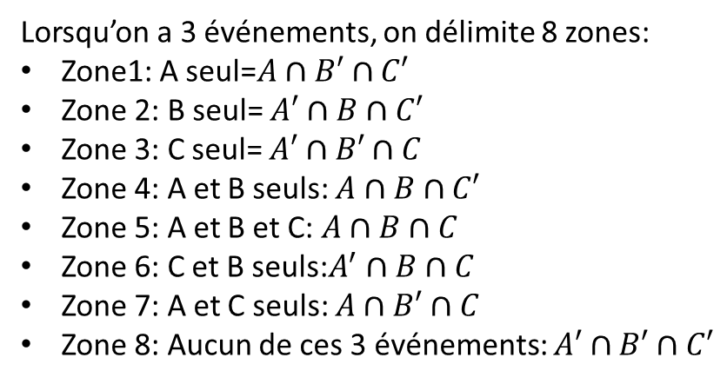

Lorsqu’on a 3 événements, on délimite 8 zones:
Zone1: A seul=$A∩B′∩C′$
Zone 2: B seul= $A′∩B∩C′$
Zone 3: C seul= $A′∩B′∩C$
Zone 4: A et B seuls: $A∩B∩C′$
Zone 5: A et B et C: $A∩B∩C$
Zone 6: C et B seuls:$A^{′}∩B∩C$
Zone 7: A et C seuls: $A∩B′∩C$
Zone 8: Aucun de ces 3 événements: $A′∩B′∩C′$
Zone 8$=A′∩B′∩C′$
B
zone1
4
Zone 2
5
A
7
zone3
6
C

Slide 6

Soit une expérience aléatoire dont l’espace échantillonnal est S = {a, b, c, d, e, f, g, h}.
Soit A = {d, e, f, g}, B = {a, b, g} et C = {c, d, f, h}.
On a:
A′ : le complémentaire de A = {a, b, c, h} ;
$A∩B=\left\{g\right\}$
$A∪B=$ {a, b, d, e, f, g}
$A∩B^{′}=\left\{\text{d}\text{, }\text{e}\text{, }\text{f}\right\}$
$B∩A^{′}=\text{\{}\text{a}\text{, }\text{b}\text{\} }$
$C∩B=∅$

Slide 7
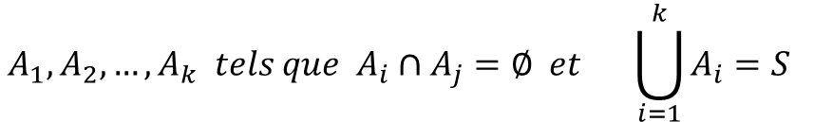

Partition: On appelle partition de S, tout ensemble d’événements disjoints dont la réunion forme S.
S
$$A_{1},A_{2},…,A_{k} tels que A_{i}∩A_{j}=∅ et \bigcup_{i=1}^{k}{A_{i}=S}$$
A1
Ak
Exemple: On peut partitionner une population, en utilisant des classes:
D’âge.
De revenu….

Slide 8
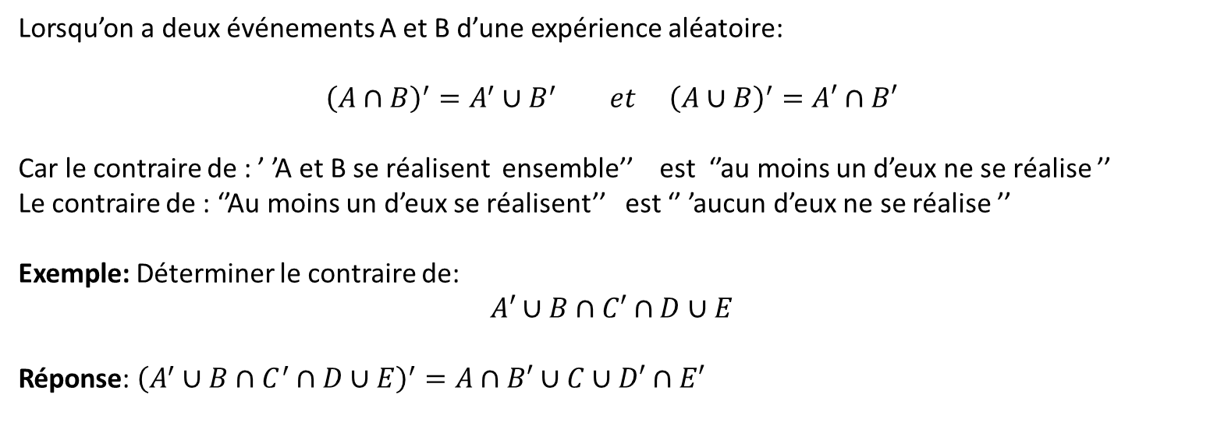
Formules de Morgan
Lorsqu’on a deux événements A et B d’une expérience aléatoire:
$${\left(A∩B\right)}^{′}=A^{′}∪B^{′} et {\left(A∪B\right)}^{′}=A′∩B′$$
Car le contraire de : ’ ’A et B se réalisent ensemble’’ est ‘’au moins un d’eux ne se réalise ’’
Le contraire de : ‘’Au moins un d’eux se réalisent’’ est ‘’ ’aucun d’eux ne se réalise ’’
Exemple: Déterminer le contraire de:
$$A′∪B∩C′∩D∪E$$
Réponse: ${\left(A^{′}∪B∩C^{′}∩D∪E\right)}^{′}=A∩B′∪C∪D′∩E′$

Slide 9
LES DIFFÉRENTES DÉFINITIONS D’UNE PROBABILITÉ
Probabilité personnelle ou subjective
C’est la façon de parler des probabilités sans assise scientifique. Par exemples:
En météo: On entend souvent dire, il y a une probabilité de 40% aujourd’hui de pluie.
En médicine: Votre médecin, vous annonce que l’opération a 80% de chance de réussite.
2. Probabilité fréquentielle
Elle se base sur le fait que l’on peut répéter une expérience aléatoire dans les mêmes conditions un grand nombre de fois et observer la fréquence relative à laquelle un événement s’est réalisé tout le long de ces répétitions. On assimilera alors la probabilité de cet événement à sa fréquence relative à long terme.
Exemple:
Distribution des lancers d’un dé selon les faces obtenues
Nombre de répétitions | Face 1 | Face 2 | Face 3 | Face 4 | Face 5 | Face 6
n = 50 | 7/50 | 8/50 | 6/50 | 9/50 | 10/50 | 10/50
n = 100 | 16/100 | 14/100 | 16/100 | 17/100 | 18/100 | 19/100
n = 1000 | 165/1000 | 168/1000 | 167/1000 | 169/1000 | 166/1000 | 165/1000

Slide 10

LA PROBABILITÉ CLASSIQUE
On appelle probabilité, toute application $P:S→ℝ$ telle que:
Axiome 1: $0≤P(A)≤1$ Pour tout événement A.
Axiome 2: $P\left(S\right)=1$
Axiome 3: $P\left(A∪B\right)=P\left(A\right)+P\left(B\right)$
$$pour A∩B=∅$$
C’EST LA DÉFINITION QU’ON VA UTILISER DANS CE COURS

Slide 11
LES PROPRIÉTÉS D’UNE PROBABILITÉ
P1: $P\left(A^{′}\right)=1−P\left(A\right)$
S
A
A
A’

Slide 12
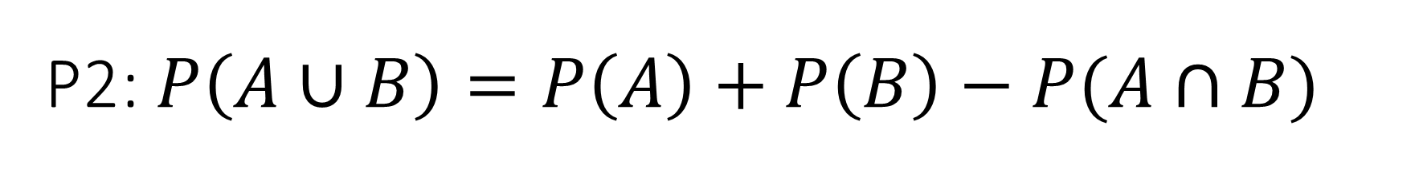
P2: $P\left(A∪B\right)=P\left(A\right)+P\left(B\right)−P(A∩B)$
S
A
B

Slide 13
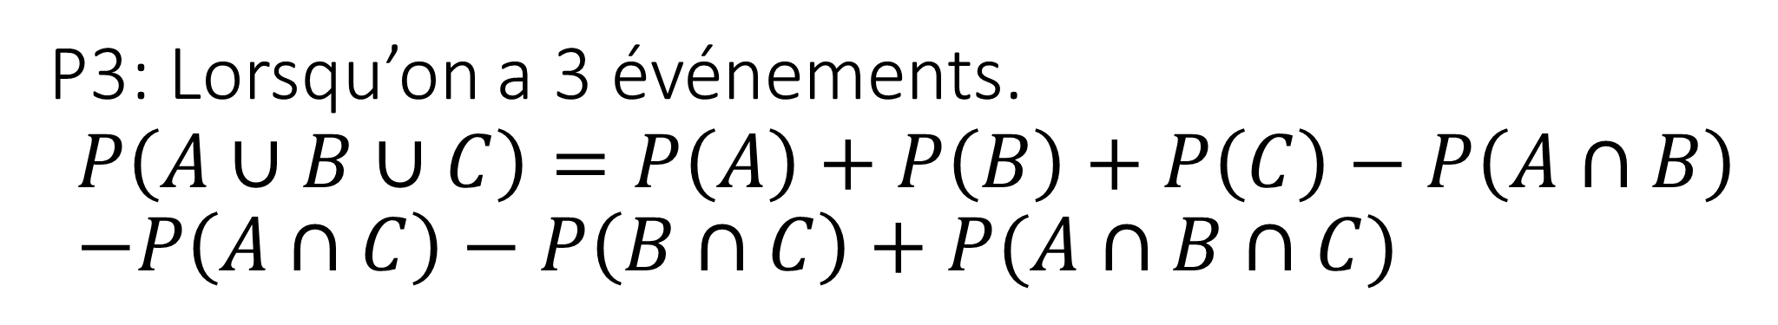
P3: Lorsqu’on a 3 événements. $$P\left(A∪B∪C\right)=P\left(A\right)+P\left(B\right)+P\left(C\right)−P\left(A∩B\right) \\ −P\left(A∩C\right)−P\left(B∩C\right)+P(A∩B∩C)$$
A
B
C

Slide 14

EXEMPLE 1:
Un corps policier rapporte que parmi les conducteurs contrôlés pour ivresse au volant 76% d’entre eux sont soumis au test d’haleine, 36% sont soumis au test sanguin et 21% aux deux tests. Quelle est la probabilité qu’un conducteur contrôlé au hasard :
Soit soumis à au moins un de ces deux tests?
Soit soumis au test sanguin mais pas au test d’haleine?
Ne soit soumis à aucun de ces deux tests?

Slide 15

RÉPONSE:
1ère étape : On va d’abord définir les événements, Soit A : Avoir eu le test d’haleine et B : Avoir eu le test sanguin.
On a P(A)=0,76; P(B)=0,36 et $P\left(A∩B\right)=0,21.$
2ème étape: On répond aux questions
$P\left(A∪B\right)=P\left(A\right)+P\left(B\right)−P(A∩B)$=0,76+0,36-0,21=0,91.
$P\left(A∩B^{′}\right)=P\left(A\right)−P\left(A∩B\right)=0,76−0,21=0,55$
on veut calculer la probabilité qu’un conducteur choisit au hasard ne soit soumis à aucun de ces deux tests; cette probabilité est égale à :
$P\left(A^{′}∩B^{′}\right)=0,09$ donc la probabilité de la partie extérieure aux deux événements.

Slide 16
EXEMPLE 2:
Soit la population d’une grande ville, dont 17 % des habitants lisent le journal A, 35 % lisent le journal B, 27 %, le journal C, 10 %, les journaux A et B, 12 %, les journaux B et C, 8 %, les journaux A et C, et 2 %, les journaux A, B et C.
a) Quelle est la proportion des habitants de cette ville qui lisent au moins un de ces trois journaux ?
b) Quelle est la proportion des habitants de cette ville qui lisent les journaux B ou C, mais pas le journal A ?

Slide 17

RÉPONSE:
1ère étape: On pose les données.
$P\left(A\right)=0,17 P\left(B\right)=0,35 P\left(C\right)=0,27 ; P\left(A∩B\right)=$0,10 ;
P(B$∩C)=0,12 ;P(A∩C)=0,08 et P\left(A∩B∩C\right)=0,02$
2ème étape: On répond aux questions.
$P\left(A∪B∪C\right)=P\left(A\right)+P\left(B\right)+P\left(C\right)−P\left(A∩B\right)−P\left(A∩C\right)−P\left(B∩C\right)+P\left(A∩B∩C\right)=$
$$0,17+0,35+0,27−0,10−0,12−0,08+0,02=0,51=51\%$$
(b) $P\left(B∪C∩A^{′}\right)=P\left(A∪B∪C\right)−P\left(A\right)$
ce sont donc ceux qui lisent au moins un des trois journaux moins ceux qui lisent le journal A, ce qui fait 51 % − 17 % = 34 %.

Slide 18
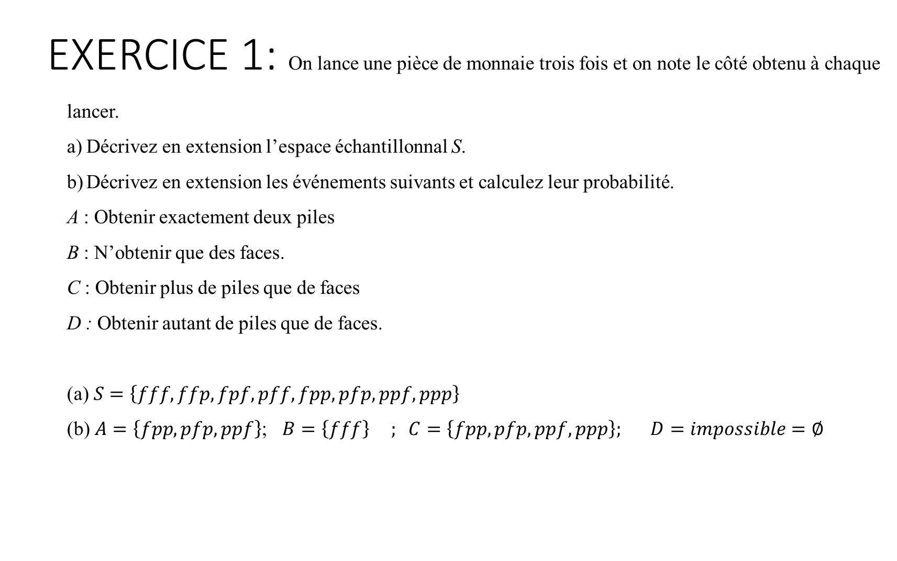
EXERCICE 1: On lance une pièce de monnaie trois fois et on note le côté obtenu à chaque lancer. a) Décrivez en extension l’espace échantillonnal S. b) Décrivez en extension les événements suivants et calculez leur probabilité. A : Obtenir exactement deux piles B : N’obtenir que des faces. C : Obtenir plus de piles que de faces D : Obtenir autant de piles que de faces. (a) $S=\left\{fff,ffp,fpf,pff,fpp,pfp,ppf,ppp\right\}$ (b) $A=\left\{fpp,pfp,ppf\right\}$; $B=\left\{fff\right\} ; C=\left\{fpp,pfp,ppf,ppp\right\}; D=impossible=∅$

Slide 19

EXERCICE 2: Soient 2 événements tels que: $$P\left(A\right)=0,5 ; P\left(B\right)=0,6 et P\left(A∪B\right)=0,87$$ (a) Déterminer $P\left(A∩B\right)$ (b) Déterminer $P(A^{′}∪B^{′})$ Réponse: (a) On sait que $P\left(A∩B\right)=P\left(A\right)+P\left(B\right)−P\left(A∪B\right)=0,5+0,6−0,87=0,23$ (b) $P\left(A^{′}∪B^{′}\right)=P\left({\left(A∩B\right)}^{′}\right)=1−P\left(A∩B\right)=1−0,23=0,77$

